Slide 1

Welcome to Flask — Flask Documentation (2.2.x) (palletsprojects.com)

Slide 2
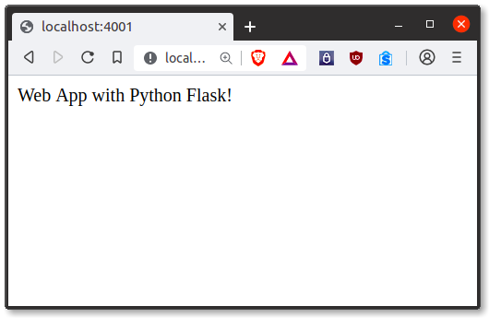
¿Qué es Flask?
Flask es un framework para desarrollo web backend minimalista y escrito en python, ofrece únicamente las funciones necesarias para funcionar. Se pueden hacer uso de extensiones con las funcionalidades requeridas.

Slide 3
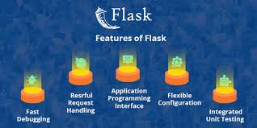
¿Cuándo es una opción utilizarlo?
Cuando se requiere realizar un proyecto en un plazo de tiempo mínimo y con solo sus tareas necesarias para funcionar. Permite la creación de aplicaciones web en un plazo de tiempo corto así como también con un mínimo de líneas de código necesarias.

Slide 4
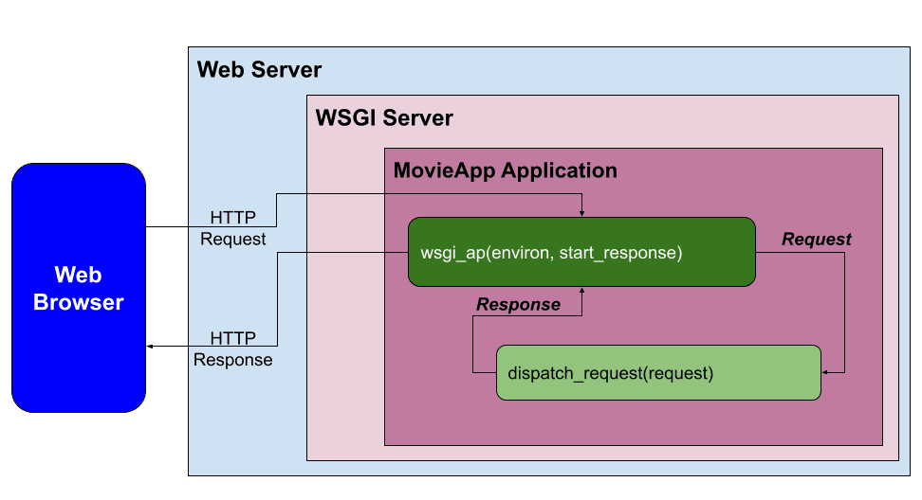
Componentes
-Werkzeug:
Biblioteca de utilidades para python de programación de aplicaciones “Web server gateway interface”. La interfaz de puerta de enlace del servidor web es una convención de llamada simple para que los servidores web puedan re-enviar solicitudes a aplicaciones web.
-Jinja:
Motor de plantillas.
-ItsDangerous:
Es una biblioteca de serialización de datos usado para almacenar la sesión de la aplicación en cookies sin permitir a los usuarios modificar el contenido de la sesión.

Slide 5
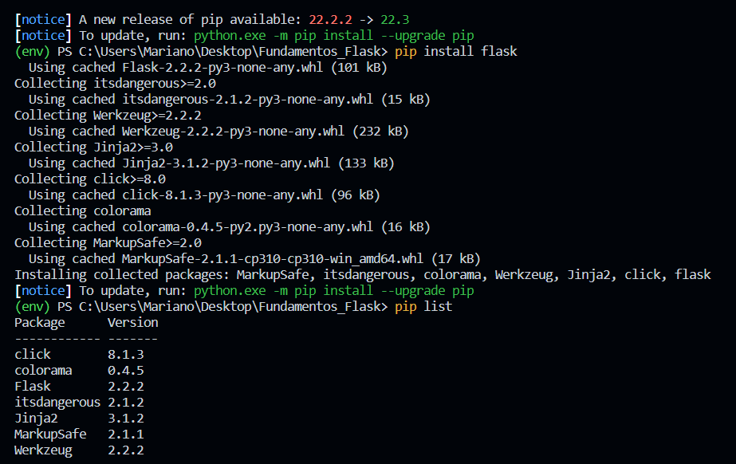
¿Cómo lo pongo en mi proyecto?

Slide 6
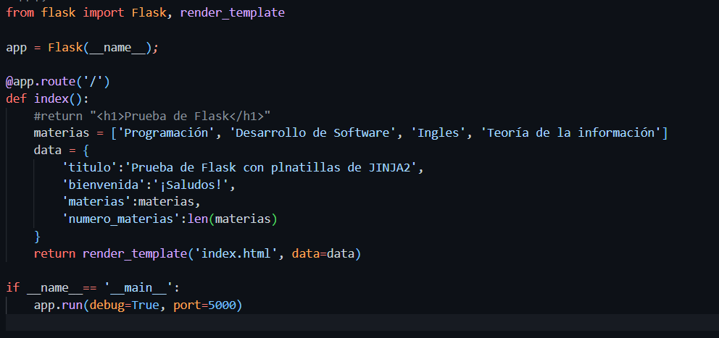

Slide 7
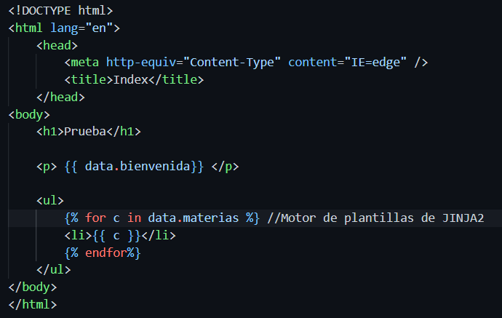

Slide 8
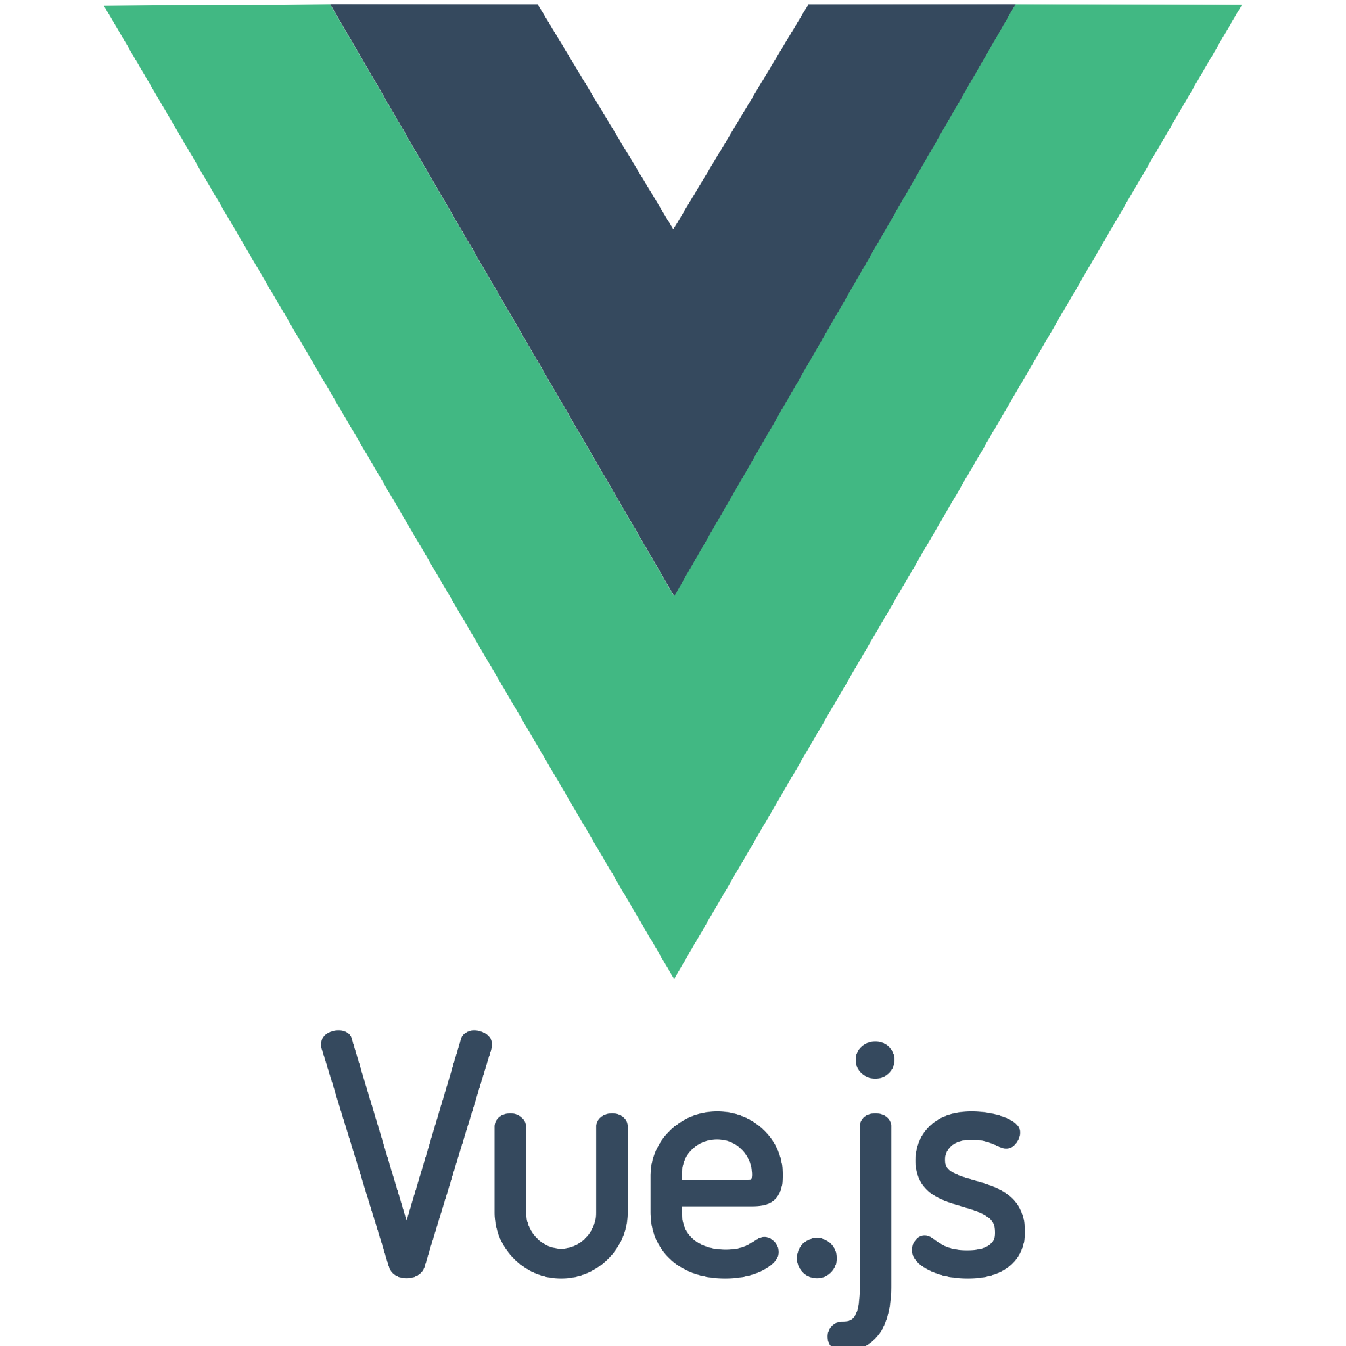
Vue.js - The Progressive JavaScript Framework | Vue.js (vuejs.org)

Slide 9

¿Qué es Vue?
Vue.js, comúnmente llamado Vue, es un framework de JavaScript de código abierto utilizado para crear interfaces de usuario interactivas y componentes web reutilizables.
Fue creado por Evan You y lanzado por primera vez en 2014. Vue.js se ha vuelto muy popular en el desarrollo web y ha ganado una sólida base de usuarios y una comunidad activa de desarrolladores.

Slide 10

Características
Permite vincular automáticamente los datos de la aplicación a la interfaz de usuario. Cuando los datos cambian, la interfaz de usuario se actualiza automáticamente para reflejar esos cambios sin que el desarrollador tenga que manipular el DOM manualmente.
Promueve la creación de aplicaciones web como una colección de componentes reutilizables.
Vue Router es una extensión de Vue.js que permite agregar enrutamiento a aplicaciones de una sola página (SPA).
Una característica distintiva de Vue.js es su capacidad de integrarse gradualmente en proyectos existentes.

Slide 11
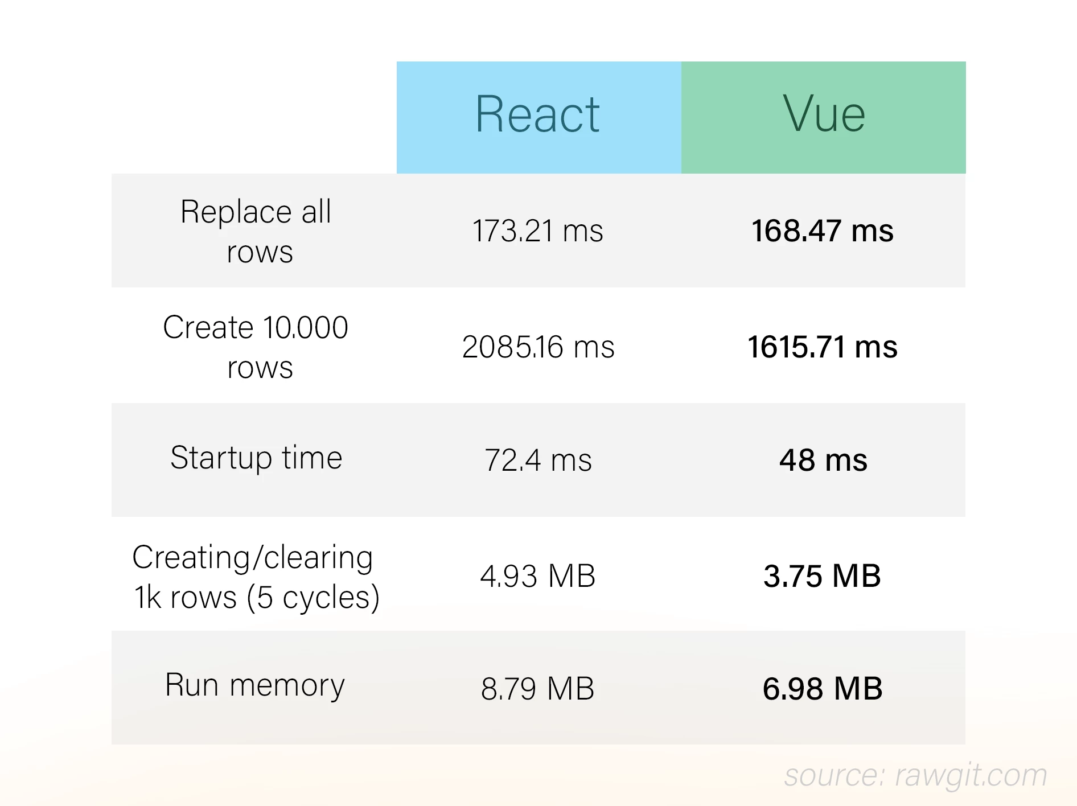
Vue vs React

Slide 12
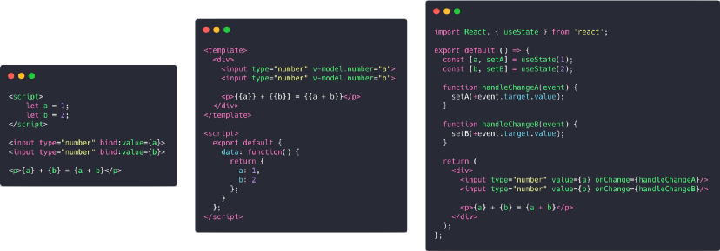
Svelte vs Vue vs React

Slide 13
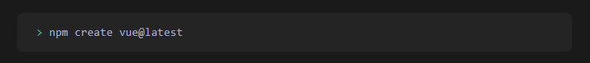
¿Cómo usar Svelte?
Verificar tener node instalado.
Usar el siguiente comando para instalarlo:
Esto creará una carpeta con el nombre “nombre-de-la-app”

Slide 14
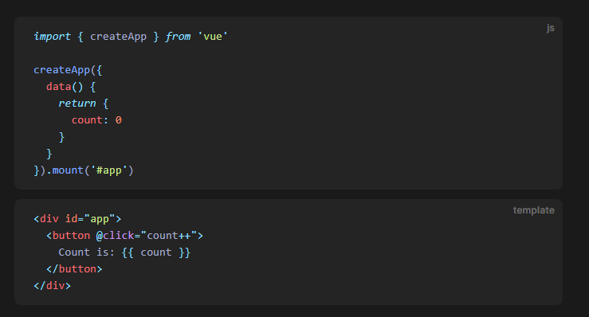
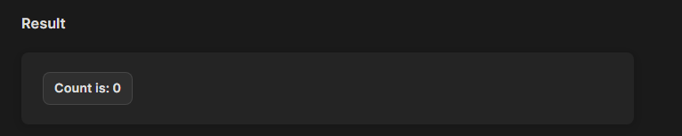
¿Cómo usar Svelte?

Slide 15



¿Quien utiliza Svelte?

